Slide 1
Kế toán máy
Kế toán thuế GTGT
Giảng viên:
Khoa:
Trường:

Slide 2
Nội dung
Sơ đồ hạch toán.
Quy trình n.vụ, các mẫu c.từ, b/c.
Quy trình thực hiện trên phần mềm.
Kỹ năng thực hành trên phần mềm.

Slide 3
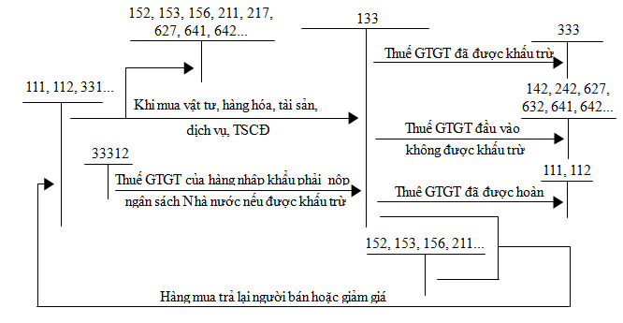
1. Sơ đồ hạch toán
1.1. Sơ đồ hạch toán thuế GTGT đầu vào theo PP khấu trừ
Notes:
Sơ đồ hạch toán một số nghiệp vụ đơn giản và thường gặp trong kế toán thuế GTGT theo PP khấu trừ

Slide 4
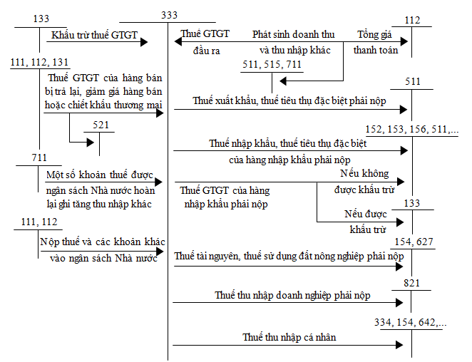
1. Sơ đồ hạch toán
1.2. Sơ đồ hạch toán thuế GTGT đầu ra theo PP khấu trừ
Notes:
Sơ đồ hạch toán một số nghiệp vụ đơn giản và thường gặp trong kế toán thuế GTGT theo PP khấu trừ

Slide 5
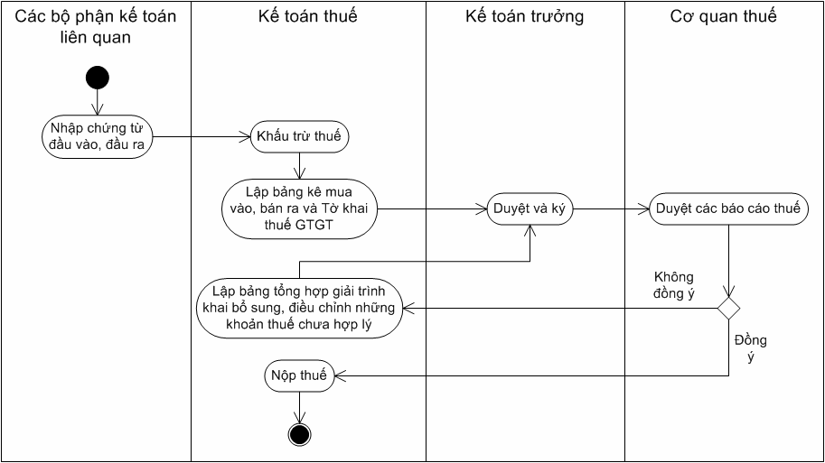
2. Quy trình nghiệp vụ
Quy trình luân chuyển chứng từ

Slide 6
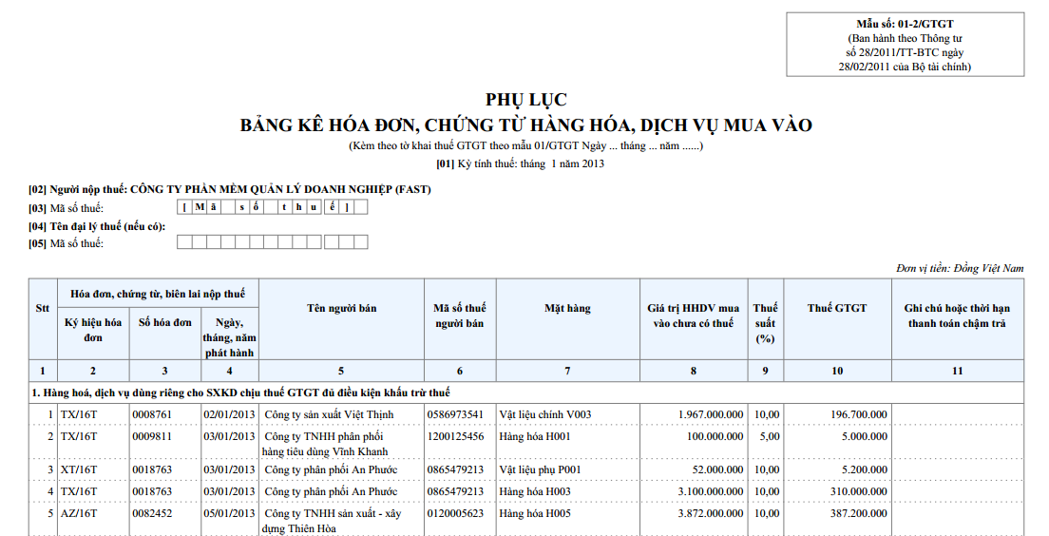
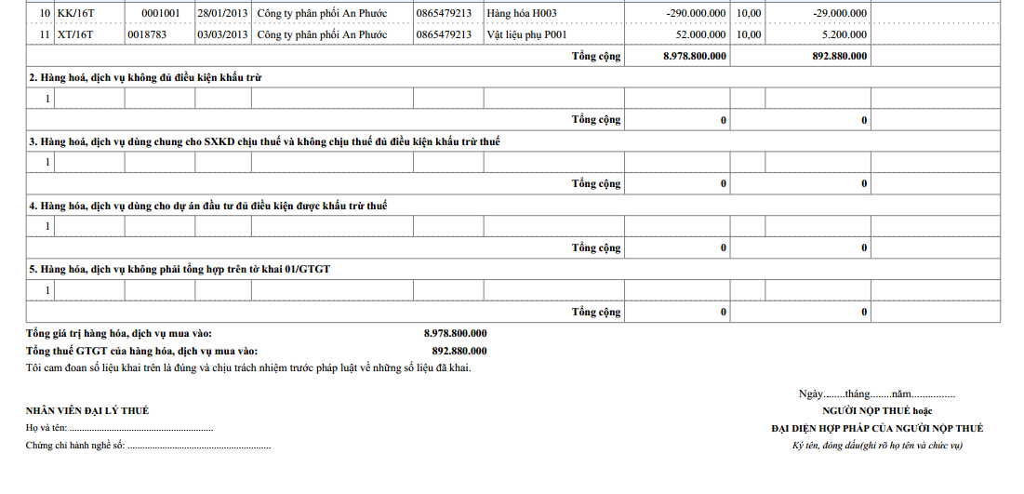
3. B/c của kế toán thuế GTGT
3.1. Bảng kê hoá đơn hàng hoá dịch vụ mua vào
Notes:
Đây chỉ là một số báo cáo chính mang tính giới thiệu.
Việc thực hiện kế toán trên máy thì sổ sách cũng tuân thủ theo mẫu của một trong 4 hình thức trên, tuy nhiên mẫu có thể hoàn toàn không giống như ghi bằng tay.
Các doanh nghiệp vừa và nhỏ thường sử dụng mẫu sổ theo hình thức nhật ký chung hoặc chứng từ ghi sổ hoặc kế toán trên máy. Để làm quen với công việc của kế toán tổng hợp trong giáo trình giới hạn giới thiệu mẫu sổ sách theo hình thức nhật ký chung.

Slide 7
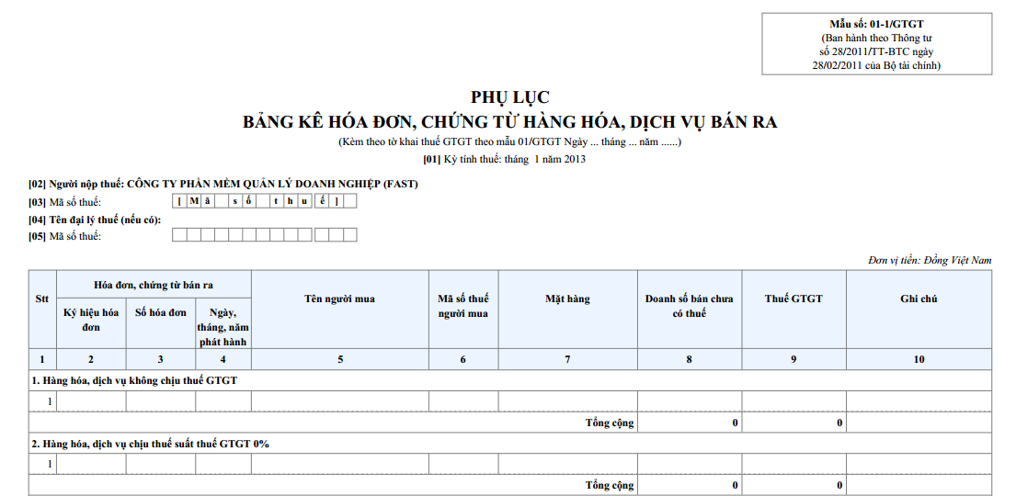
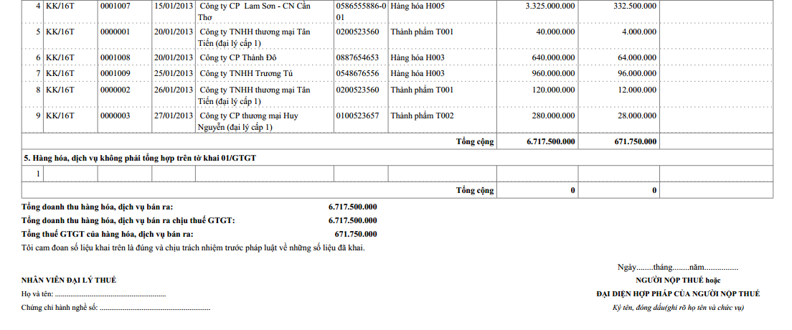
3. B/c của kế toán thuế GTGT
3.2. Bảng kê hoá đơn hàng hoá dịch vụ bán ra
Notes:
Đây chỉ là một số báo cáo chính mang tính giới thiệu.
Việc thực hiện kế toán trên máy thì sổ sách cũng tuân thủ theo mẫu của một trong 4 hình thức trên, tuy nhiên mẫu có thể hoàn toàn không giống như ghi bằng tay.
Các doanh nghiệp vừa và nhỏ thường sử dụng mẫu sổ theo hình thức nhật ký chung hoặc chứng từ ghi sổ hoặc kế toán trên máy. Để làm quen với công việc của kế toán tổng hợp trong giáo trình giới hạn giới thiệu mẫu sổ sách theo hình thức nhật ký chung.

Slide 8
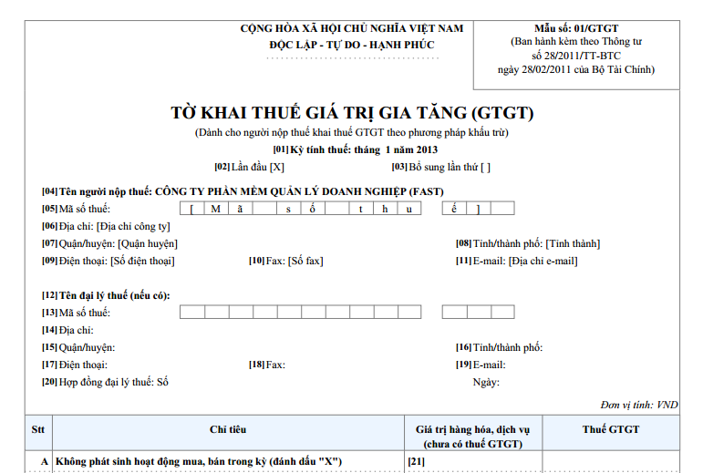
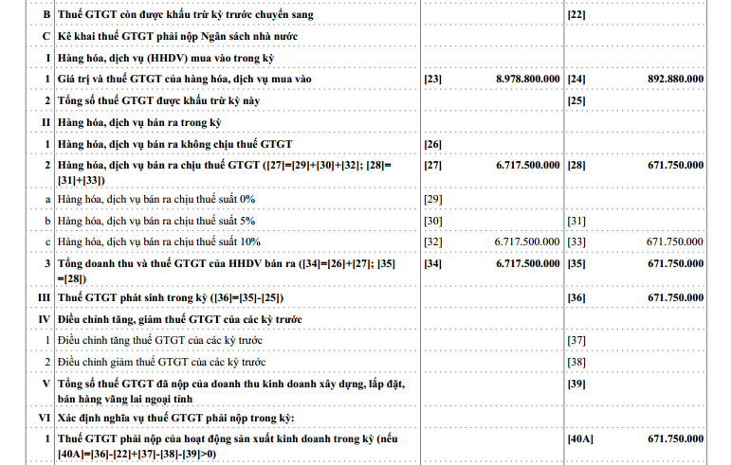
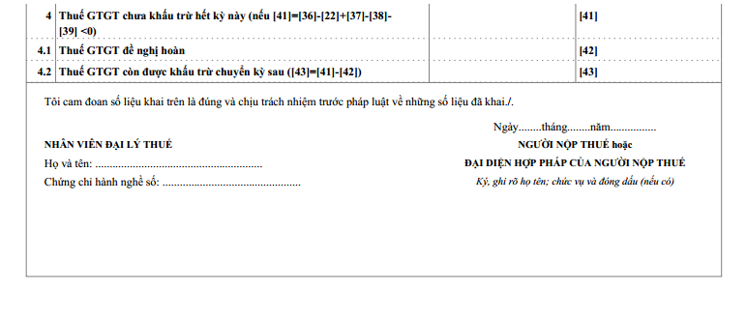
3. B/c của kế toán thuế GTGT
3.3. Tờ khai thuế GTGT

Slide 9
4. Quy trình thực hiện trên phần mềm

Slide 10
5. Khai báo tham số và danh mục
Khai báo tham số
Danh mục tính chất thuế
Danh mục thuế suất thuế GTGT

Slide 11
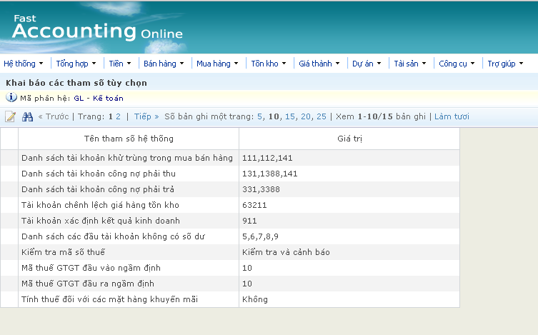
5. Khai báo tham số và danh mục
5.1.Khai báo tham số
Notes:
Menu thực hiện
Hệ thống / Khai báo các tham số tuỳ chọn
Các tham số tùy chọn.
Mã thuế GTGT đầu vào ngầm định: Khai báo mã thuế ngầm định khi thêm mới các chứng từ có cập nhật thông tin thuế GTGT đầu ra.
Mã thuế GTGT đầu ra ngầm định: Khai báo mã thuế ngầm định khi thêm mới các chứng từ có cập nhật thông tin thuế GTGT đầu vào.
Tính thuế đối với các mặt hàng khuyến mãi: có/không

Slide 12
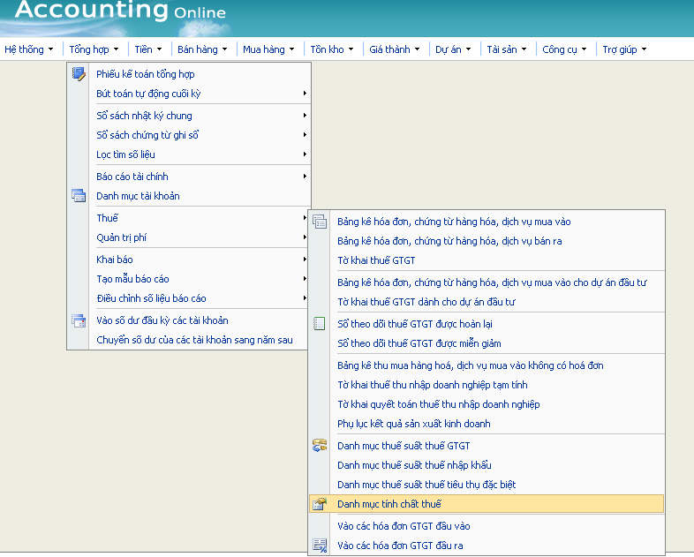
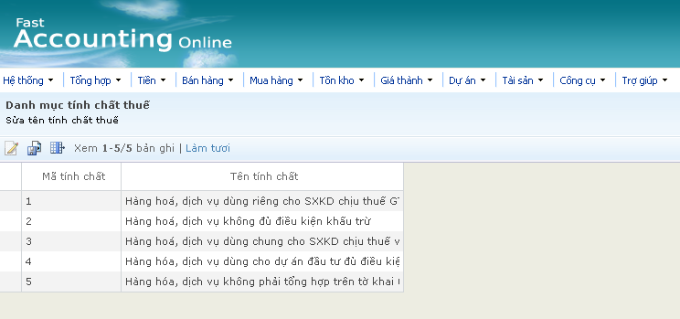
5. Khai báo tham số và danh mục
5.2.Danh mục tính chất thuế
Notes:
Menu thực hiện:
Tổng hợp/ Thuế/Danh mục tính chất thuế.
Các thông tin chính cần khai báo
Mã tính chất
Tên tính chất
Tên khác (bằng tiếng anh)
Stt sắp xếp
Trạng thái ( Còn sử dụng

Slide 13
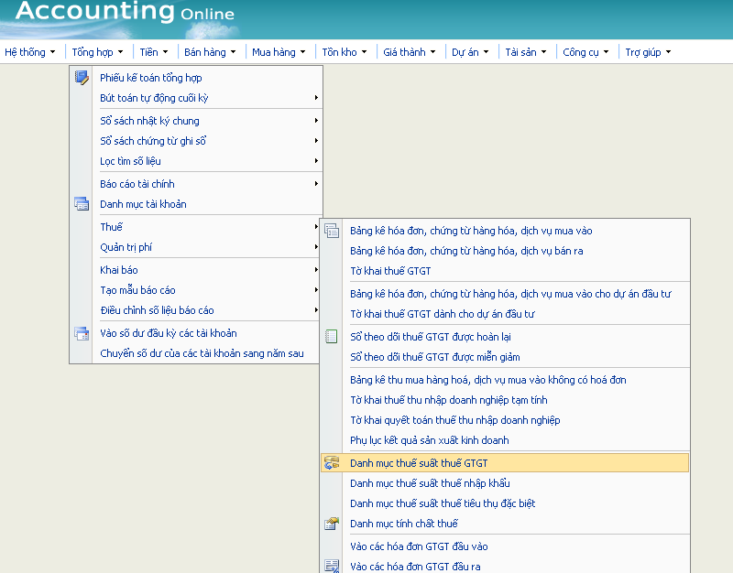
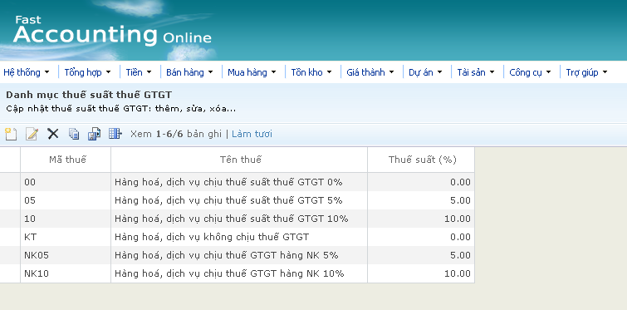
5. Khai báo tham số và danh mục
5.3.Danh mục thuế suất thuế GTGT
Notes:
Menu thực hiện:
Tổng hợp/ Thuế/Danh mục thuế suất thuế GTGT
Các thông tin cần cập nhật:
Mã thuế
Tên thuế
Nhóm thuế
Thuế suất
Tài khoản thuế GTGT
Stt sắp xếp
Trạng thái ( Còn sử dụng ).

Slide 14
6. Cập nhật chứng từ
Các chứng từ liên quan thuế đầu ra
Các chứng từ liên quan thuế đầu vào
Notes:
Khi trình bày tiếp theo sẽ giới thiệu về phiếu nhập kho, phiếu xuất kho, phiếu xuất điều chuyển (Nói thêm về hoá đơn mua hàng bên phân hệ mua hàng, hoá đơn bán hàng bên phân hệ bán hàng)

Slide 15
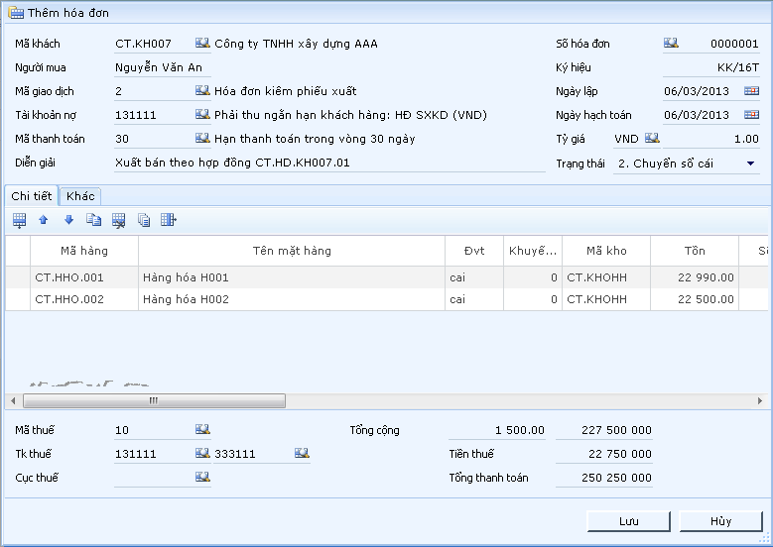
6. Cập nhật chứng từ
6.1. Chứng từ đầu ra - Hoá đơn bán hàng (kiêm PX kho)
Notes:
Menu thực hiện:
Bán hàng/Hóa đơn bán hàng hoặc
Bán hàng/ Hóa đơn dịch vụ.

Slide 16
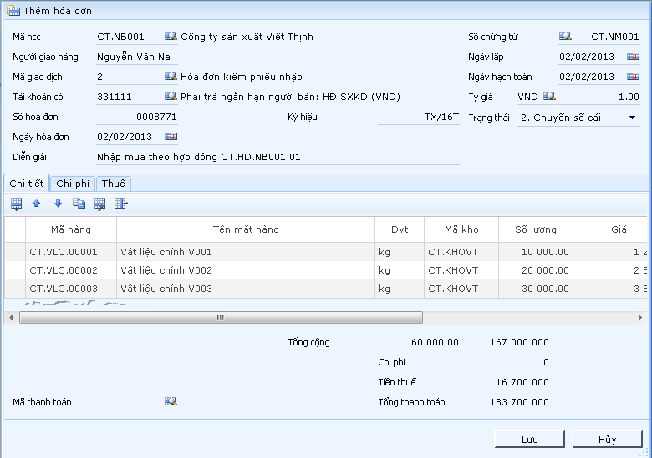
6. Cập nhật chứng từ
6.2. Chứng từ đầu vào - Hoá đơn mua hàng trong nước (kiêm phiếu nhập)
Notes:
Menu thực hiện:
Tiền /Phiếu chi tiền mặt (T/t chi phí trực tiếp bằng tiền)
Tiền /Giấy báo nợ
Mua hàng/Hóa đơn mua hàng trong nước
Mua hàng/Hóa đơn mua dịch vụ
Mua hàng/Phiếu thanh toán tạm ứng
Tổng hợp/Phiếu kế toán
Các thông tin chính cần cập nhập
Tab thuế:
Mẫu báo cáo
Mã tinh chất
Số hóa đơn
Ký hiệu
Ngày hóa đơn
Mã NCC
Tên khách hàng
Địa chỉ
Mã số thuế
Hàng hóa, dịch vụ
Tiền hàng, dịch vụ (chưa có thuế)
Thuế suất
Tài khoản thuế
Tiền thuế
Ghi chú.

Slide 17
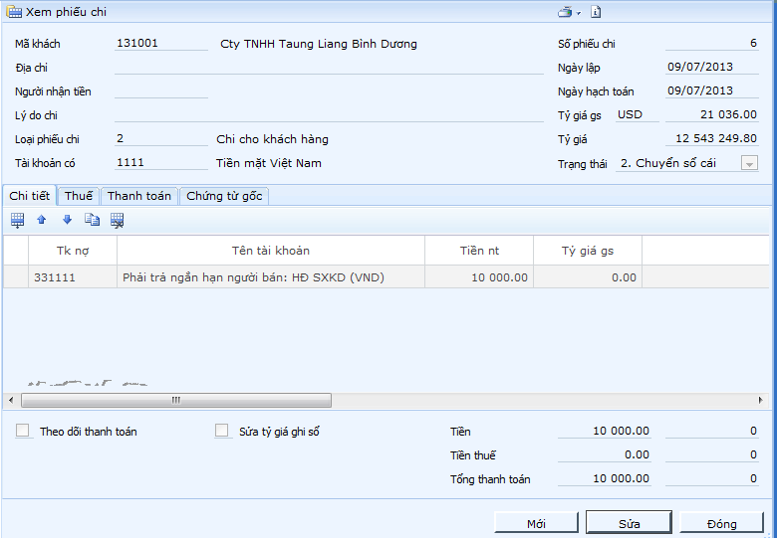
6. Cập nhật chứng từ
6.2. Chứng từ đầu vào - Phiếu chi tiền
Notes:
Menu thực hiện:
Tiền /Phiếu chi tiền mặt (T/t chi phí trực tiếp bằng tiền)
Phiếu chi mã giao dịch 9 mới nhập được thuế GTGT đầu vào. (tab thuế)

Slide 18
7. Lên báo cáo
Bảng kê hoá đơn chứng từ hàng hoá, DV bán ra
Bảng kê hoá đơn chứng từ hàng hoá, DV mua vào
Tờ khai thuế GTGT

Slide 19
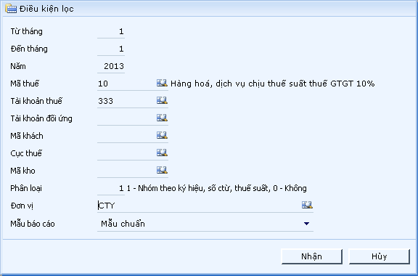
7. Lên báo cáo
7.1. Bảng kê hoá đơn chứng từ hàng hoá, DV bán ra
Notes:
Menu thực hiện:
Tổng hợp/ Thuế/ Bảng kê hóa đơn chứng từ hàng hóa, dịch vụ bán ra.
Điều kiện lọc
Từ tháng…
Đến tháng ...
Năm………...

Slide 20
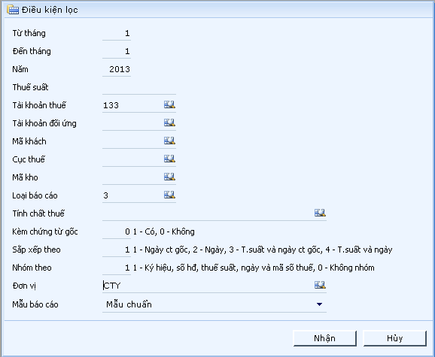
7. Lên báo cáo
7.2. Bảng kê hoá đơn chứng từ hàng hoá, DV mua vào
Notes:
Menu thực hiện:
Tổng hợp/ Thuế/ Bảng kê hóa đơn chứng từ hàng hóa, dịch vụ mua vào.
Điều kiện lọc
Từ tháng …
Đến tháng ...
Năm………..

Slide 21
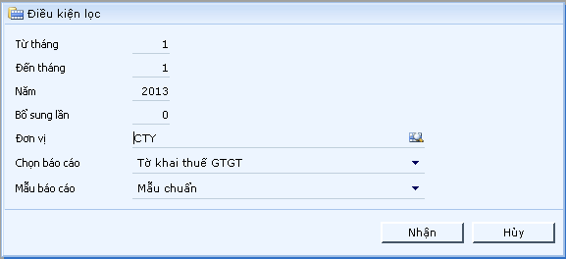
7. Lên báo cáo
7.3. Tờ khai thuế GTGT
Notes:
Menu thực hiện
Tổng hợp/ Thuế/ Tờ khai thuế GTGT
Điều kiện lọc
Từ tháng: …
Đến tháng: …
Năm: ……

Slide 22
Xin cám ơn đã lắng nghe bài giảng!

